Slide 1

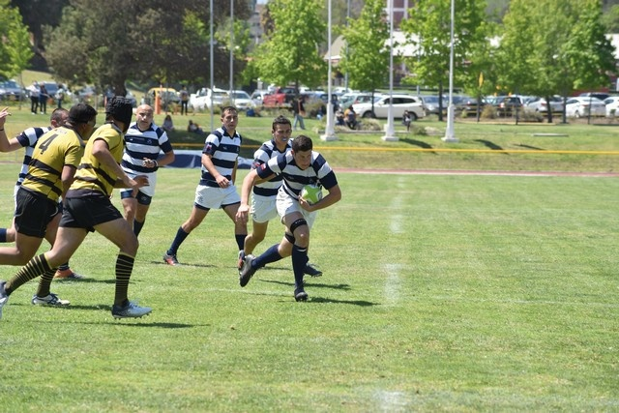
Seleccionado de rugby
Nombre: Agustín Sandoval Galdames

Slide 2
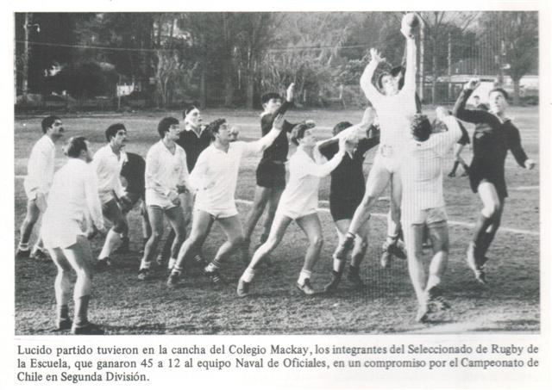
El seleccionado de rugby es uno de los deportes mas emblemáticos de la Escuela Naval, sosteniendo la tradición del deporte por generaciones.

Slide 3
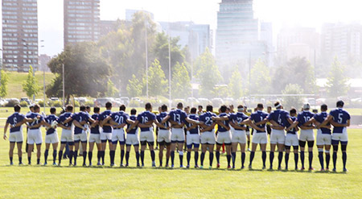
El equipo consta de todas las generaciones dentro de la escuela, con un máximo de cuarenta participantes, el equipo logra conformar dos equipos de quince y con reservas en caso de lesiones.

Slide 4
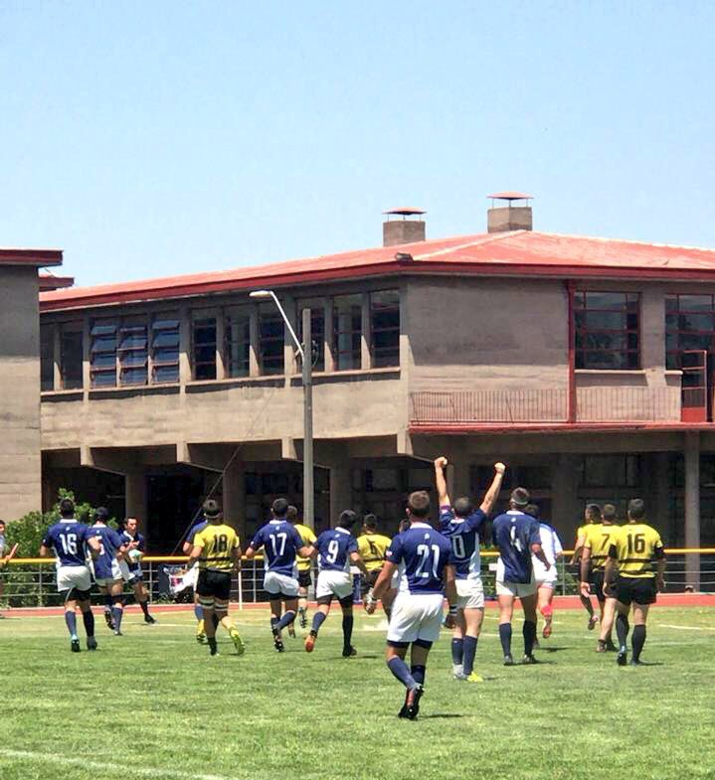
Cada año el seleccionado de rugby juega su tradicional partido contra la Escuela Militar, en el cual, el equipo de Rugby esta invicto.

